Slide 1
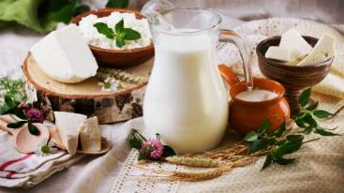

Mlieko a my
Základná školou s materskou školou vo Važci

Slide 2
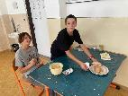

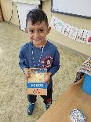

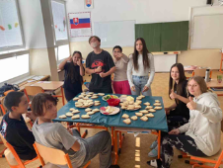
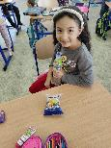
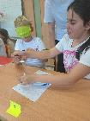

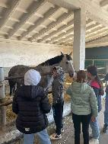
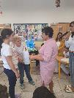

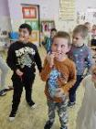

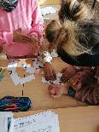

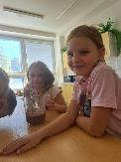
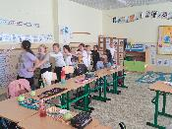
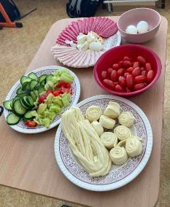


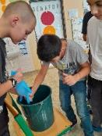
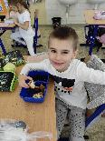
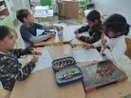

v hlavnej úlohe: mlieko
(a výrobky z neho)
☺

Slide 3

Pri príležitosti Dňa mlieka sme na našej škole zorganizovali tieto mliečne aktivity:
nátierky z bryndze a syra
mliečna desiata a ochutnávka mliečnych výrobkov
súťaž v pití mlieka
mliečne koktejly (čokoládový, banánový,...)
pudingová party na krúžku „Malá kuchárka“
wafle
dojenie „Kravičky – Rukavičky“ ☺
informačný panel ku „Dňu mlieka“
plagáty o kravičkách, mlieku a zdravej výžive
Mliečny kvíz pre žiakov I. stupňa
mliečne skladačky, tajničky a hlavolamy
mliečne pexeso
exkurzia v miestnej Ekofarme

Slide 4
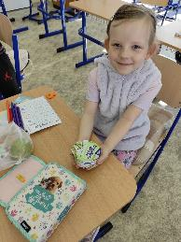
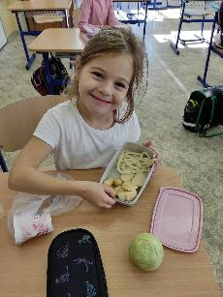
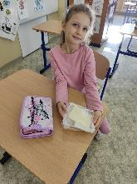
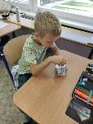
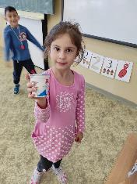
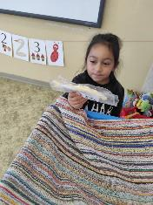
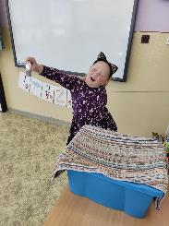
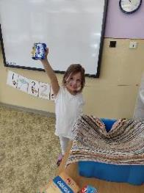
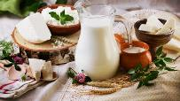

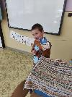
prvÁci
*na desiatu si priniesli mliečne výrobky a aj si na nich pochutili
* hádali, aký výrobok z mlieka majú v ruke

Slide 5
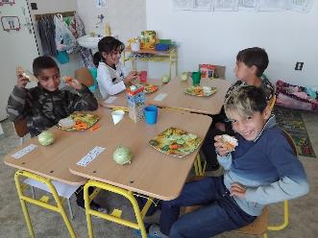
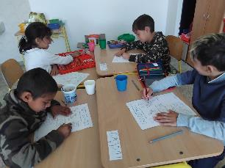
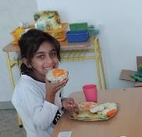
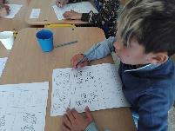
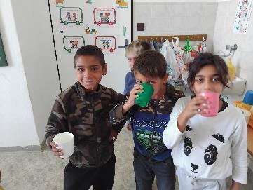
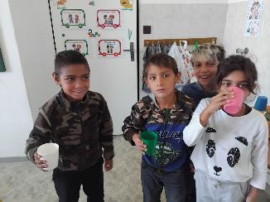
PRVÁCI
*pripravili si chutné chlebíčky so syrovou nátierkou
* riešili mliečne úlohy
* súťažili v pití mlieka

Slide 6
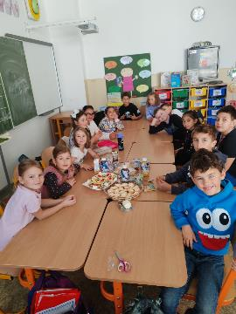
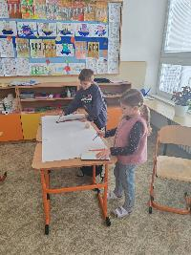
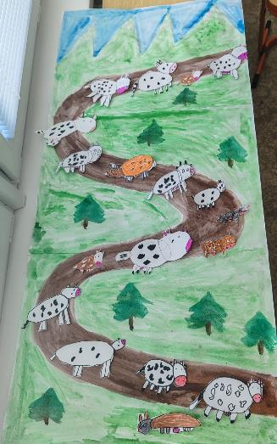
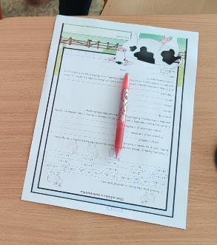
... DRUHÁCI
*spravili si hostinu z jednohubiek a mliečnych výrobkov
* vytvorili poster – „Kravičky idú na pašu“
* venovali sa mliečnej matematike

Slide 7
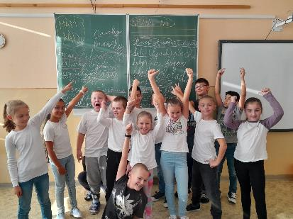
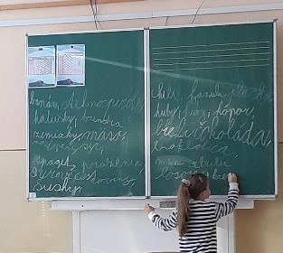
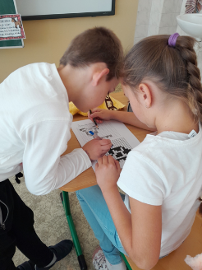
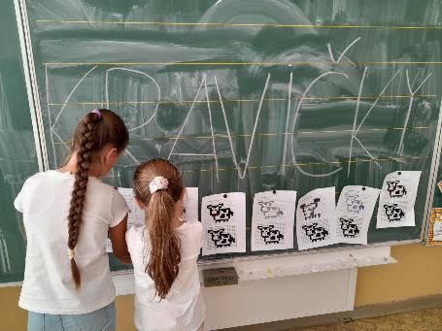
TRETIACI
*zapisovali si obľúbené jedlá a vyberali z nich zdravé a nezdravé
* zakresľovali kravičku do štvorcovej siete

Slide 8
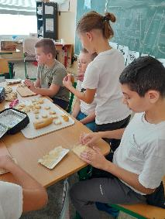
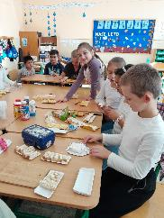
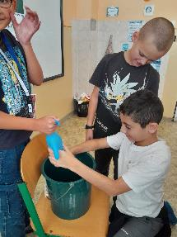
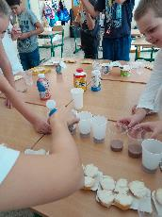
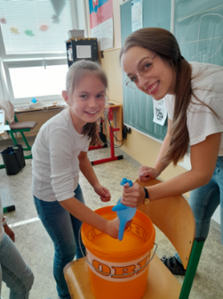
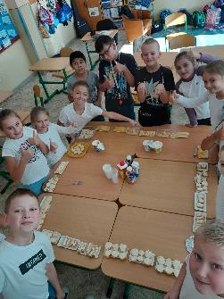
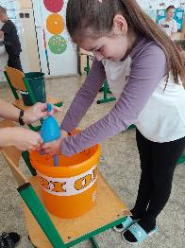
TRETIACI
*spravili si prehliadku a ochutnávku mliečnych výrobkov
* dojili „Kravičku- Rukavičku“

Slide 9
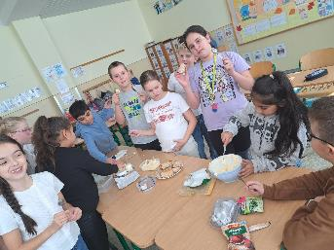
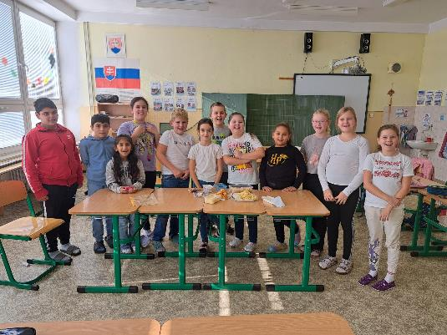
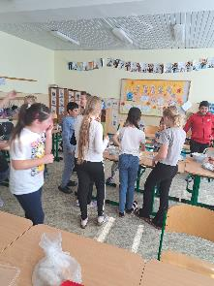
ŠTVRTÁCI
*pripravili a pochutnali si na bryndzovej nátierke

Slide 10





ŠTVRTÁCI
* pracovali s textom na tému zdravé a nezdravé potraviny
* vytvorili poster – potravinová pyramída

Slide 11








PIATaci
* navštívili miestnu Ekofarmu a oboznámili sa s chovom kráv a spracovaním mlieka

Slide 12





Šiestaci
*pochutnali si na mliečnej desiate
*lúštili tajničku a hlavolamy na „mliečne“ témy

Slide 13





SIedmaci
*piekli smotanové wafle
* pripravili vajíčkovú nátierku

Slide 14





ÔsMaci
* pripravili pohostenie – chlebíčky so syrovo-cesnakovou a vajíčkovou nátierkou
* spoznali proces spracovania mlieka
* miešali mliečny kokteil

Slide 15




Deviataci
* pripravili jednohubky s cesnakovou nátierkou doplnené krásne naaranžovaným ovocím

Slide 16


Špeciálne triedy
* uvarili si puding
* zhotovili čelenky z papiera

Slide 17






Špeciálne triedy
* skladali kravičku- skladačku i krabičku
* zahrali sa „mliečne pexeso“

Slide 18







Špeciálne triedy
* pochutnali si na mliečnej desiate
* pripravili tvarohovo-smotanový vanilkový krém
* naučili sa robiť syrovú a bryndzovú nátierku

Slide 19







Krúžok
„MALÁ
KUCHÁRKA“
* pudingová party ☺

Slide 20












Mliečny kvíz
* zástupcovia jednotlivých tried I. stupňa odpovedali na kvízové otázky na tému mlieko a mliečne výrobky - spojené s ochutnávkou mliečnych výrobkov

